Slide 1




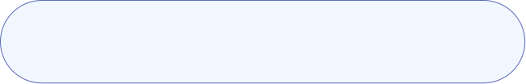

https://github.com/CERabi/Project_Allegro_Game
전진하조 C 게임 프로젝트
Awaken Witch
조원: 전동민 진승혁 하규승 조익현

Slide 2






목차
전진하조
01
게임 소개
02
플레이 영상
03
구현 기능 소개
게임 장르 및 플레이 방식 설명
플레이 영상 재생
게임 내에서 구현된 주요 기능 설명
04
코드 구성 소개
05
성과
06
QnA
코드의 구성 방식 및 기준 설명
프로젝트 진행 중 얻어낸 성과 및 경험
프로젝트 관련 질의응답

Slide 3

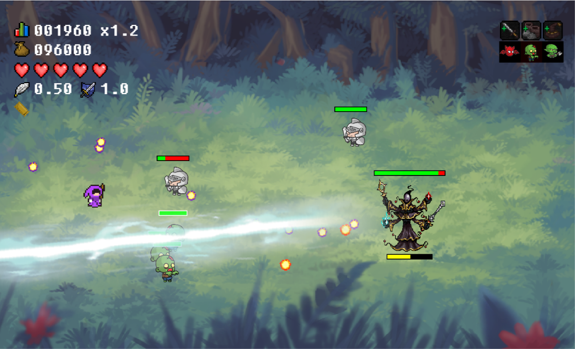

게임 소개
전진하조
게임명
Awaken Witch
장르
액션, 캐쥬얼, 탄막 슈팅
게임 설명
플레이어는 재화를 통해 플레이어 강화 및 동료 소환이 가능하다.
전사 몬스터와 법사 몬스터가 맵 곳곳에서 랜덤하게 생성되며, 시간이 지남에 따라 강화된다.
몬스터 처치 시, 점수와 재화를 획득하며, 플레이어는 많은 점수를 획득하는 것을 목표로 플레이 한다.

Slide 4
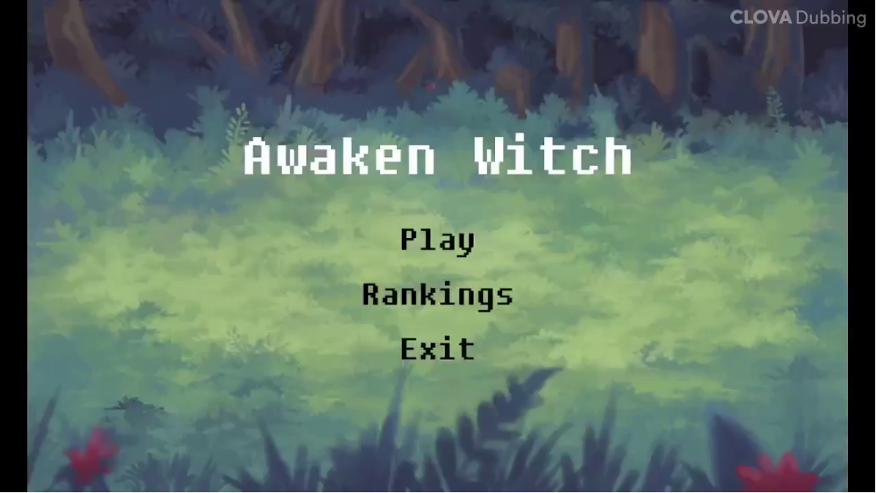
플레이 영상

Slide 5
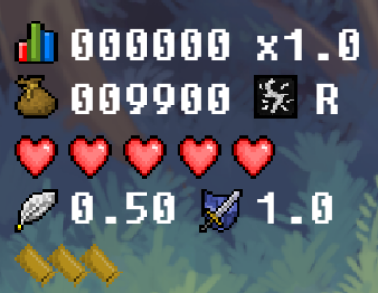
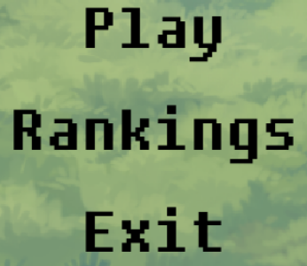
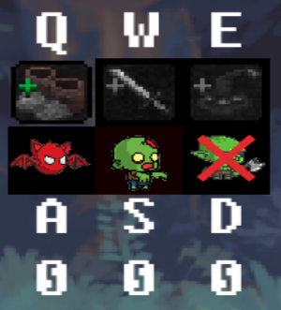
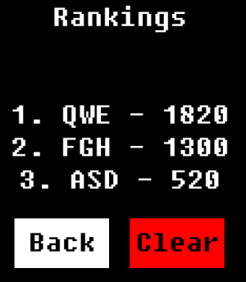
구현한 기능 소개
맵 기준 (좌상단)
메뉴 기준
각 스테이지 클리어 시, 맵 변경
좌상단: 게임 상태 및 플레이어 정보 표시
마우스 이벤트 활용
게임 실행, 랭킹 확인, 게임 종료 버튼 구현
맵 기준 (우상단)
랭킹 기준
맵 상단에서 몬스터 생성 제한
우상단: 플레이어의 소환 및 강화 활성/비활성 표시
게임 종료 후, 이름과 점수 저장
상위 5인까지 랭킹 출력 가능
랭킹 확인 창에서 랭킹 초기화 구현

Slide 6
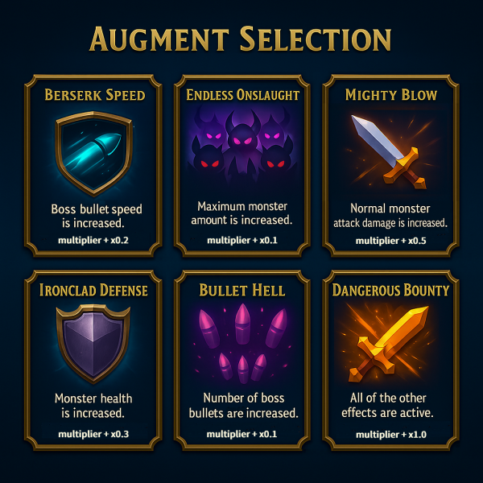
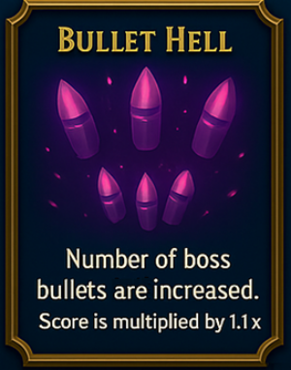
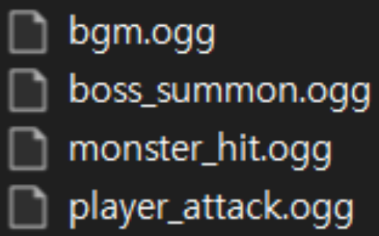
구현한 기능 소개
난이도 기준
일정 점수 도달 시, 스테이지 클리어
스테이지 클리어 시, 난이도 선택 가능
난이도는 6개의 옵션 중 3개가 랜덤으로 추출
난이도에 따른 점수 보상 부여
음향 기준
배경 음악 구현
플레이어의 총알 생성 효과음
전사 몬스터의 피격음
법사 몬스터의 생성음

Slide 7



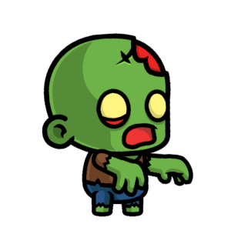




구현한 기능 소개
플레이어 기준
전사 몬스터 기준
이동: 상하좌우 이동 가능
무적: 피격 시 3초 무적 부여
공격: 총알 or 소환몹 생성
강화: 총알 투사 속도, 총알 생성 주기, 총알 공격력
상태: 누적 점수, 남은 목숨, 강화 상태 표시
이동: 주인공 추격
공격: 범위 내의 플레이어 or 소환몹 공격
모션: 공격 수행 시, 모션 진행
강화: 스테이지 비례
상태: 체력바 구현
소환몹 기준
법사 몬스터 기준
이동: 목표로 설정된 몬스터 추격
공격: 맵핑된 몬스터와의 거리 기준으로 공격 수행
모션: 공격 수행을 알기 위한 모션 추가
상태: 체력바 구현
공격: 총알 및 레이저 생성
총알 이동: 총알 생성 시점의 플레이어 위치
공격 대상: 플레이어, 소환몹
강화: 스테이지 비례
상태: 체력바, 레이저 게이지 구현

Slide 8
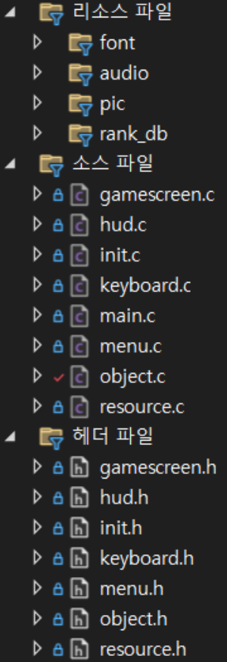


코드 구성 소개
리소스 파일
font: 게임 화면에 출력할 숫자 및 글자의 font
audio: 플레이 중 필요한 각종 sound
pic: 배경 및 각 객체에 맵핑되는 이미지
rank_db: 점수 및 플레이어명을 저장
소스 파일
gamescreen: 게임 화면 출력
hud: 플레이 인터페이스 출력
init: 초기화 & 이벤트 등록
keyboard: 입력 이벤트 처리
menu: 메뉴 화면 및 랭킹 출력
object: 게임 내 객체 생성 및 기능 구현
resource: 리소스 파일 load/destroy 및 에러 체크
main.c
리소스 파일 Load
이벤트 입력
입력된 이벤트 수행
리소스 파일 Destroy

Slide 9
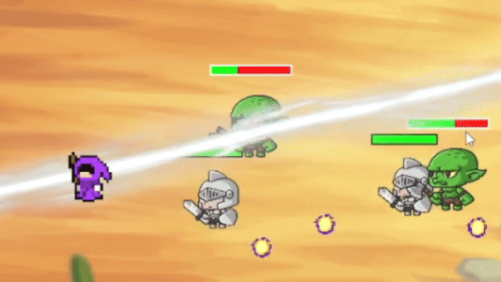
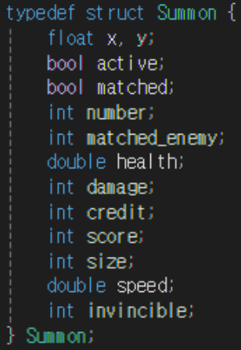
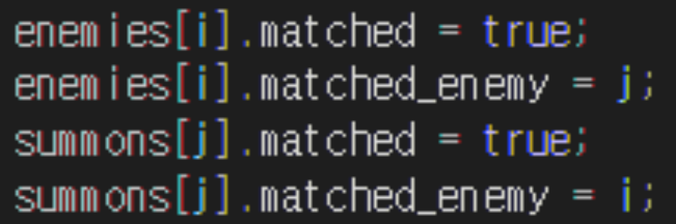
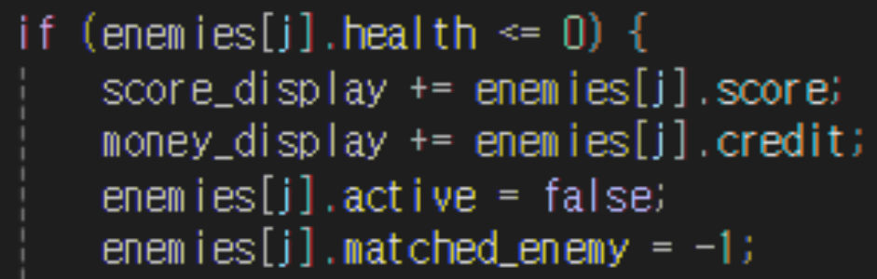
주요 코드
object.h
void check_collision(void)
void check_bullet_collision(void)
void check_collision(void)
void check_bullet_collision(void)
void check_boss_bullet_collision(void)
void Special_moves(void)

Slide 10
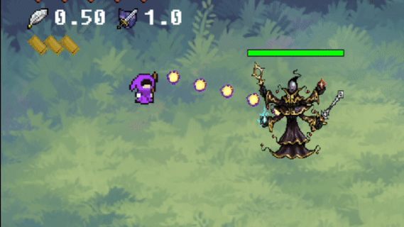
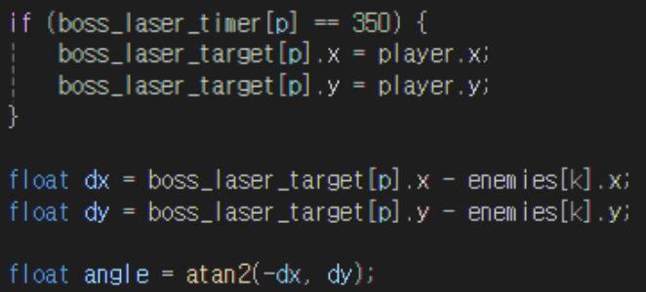
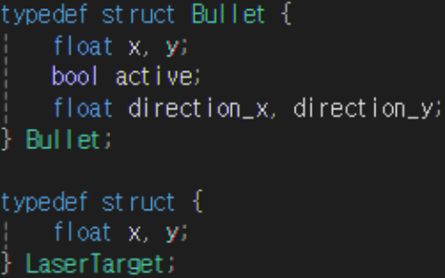
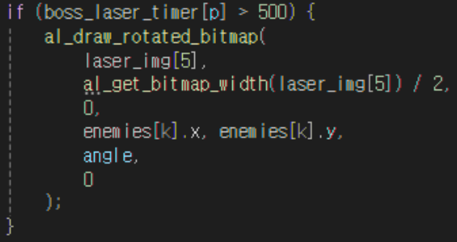
주요 코드
void draw_rotated_laser(int)
object.h
boss.active 확인
-> boss laser timer 시작
-> timer 200 ~350 추적유도
-> timer 350 플레이어 좌표 저장
-> 해당 좌표로 레이저 방향 고정
-> 보스 하단에 게이지 차징 시작
-> timer 500 ~ 600 레이저 발사

Slide 11
성과
Github
코드 분류
포인터 & 구조체
branch 생성과 활용
push, pull, merge 사용
개인의 작업물을 하나로 병합하는 과정에서 매우 편리함을 느꼈으며, 코드의 변경점 및 버전을 확인하여 작업 속도를 높일 수 있었다.
코드 파편화
코드 분류 기준
코드를 기능 혹은 역할 별로 분류하여, 코드 탐색 및 유지 보수 측면에서 효율적인 업무가 가능했다.
구조체와 포인터의 이해
구조체 배열로 함수를 단순화할 수 있었고, 포인터를 통해 효율적인 메모리 활용이 가능했다.

Slide 12
QnA
Thank You!

